Slide 1
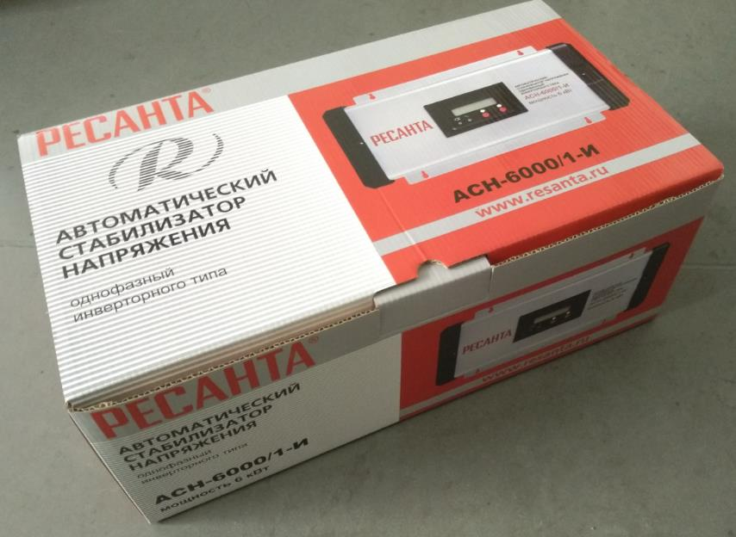
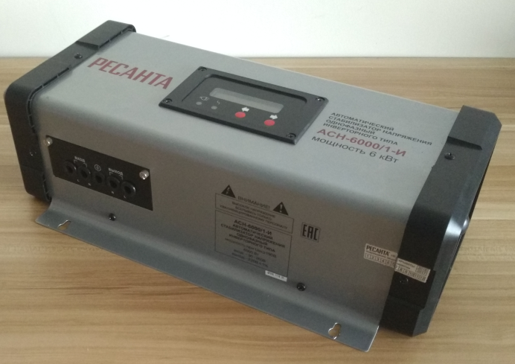
Автоматический стабилизатор напряжения нового поколения
АСН - 6000/1 – И (инверторного типа)

Slide 2
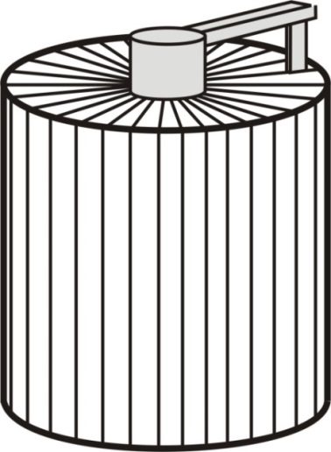
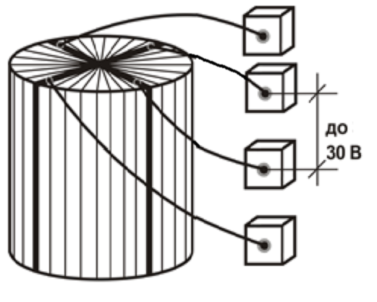
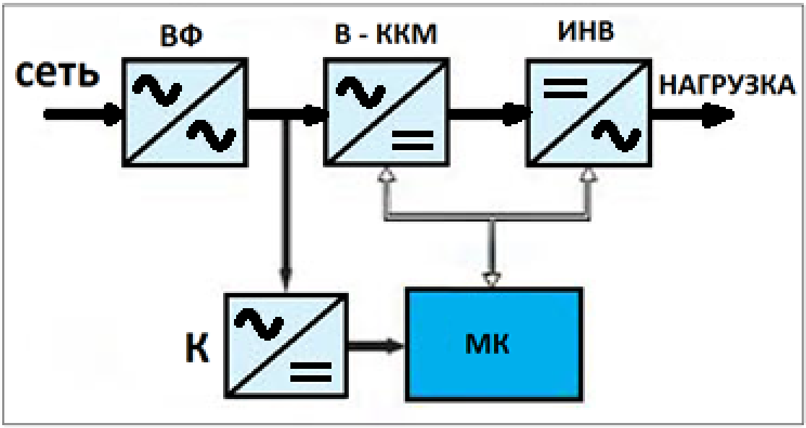
Принцип работы стабилизаторов
Электромеханические (ЭМ) | Релейные с цифровым дисплеем (Ц) | Инверторного типа (И)
 |  | входные фильтры (ВФ); выпрямитель и корректор коэффициента мощности (В-ККМ); конденсаторы (К); преобразователь постоянного напряжения в переменное (ИНВ); микроконтроллер (МК).
Коммутация необходимого числа обмоток трансформатора путем механического перемещения токосъемника. Его перемещение осуществляется мотором. В качестве токосъемника используются графитовые щетки. | Ступенчатая коммутация необходимого числа обмоток автотрансформатора при помощи силовых реле. | Имеет двойное преобразование энергии. Входное напряжение на первом этапе преобразуется в постоянный ток и накапливается в емкостях, на втором этапе постоянный ток преобразуется в переменный со стабилизированным напряжением. Преобразователи и выпрямители напряжения - это и есть инверторы. Они работают на основе транзисторов IGBT (Insulated-gate bipolar transistor - биполярный транзистор с изолированным затвором)

Slide 3
Основные технические параметры
Модель стабилизатора РЕСАНТА |  | ACH-5000/1-ЭМ | СПН-5400 | АСН - 6000/1 - И | Тиристорный стабилизатор
Входные | Мин. входное напряжение, В | 140 | 90 | 90 | 60
 | Макс. входное напряжение, В | 260 | 260 | 260 | 265
Выходные | Выходное напряжение, В | 220 ±2% | 220 ±8% | 220 ±1% | 220±5%
 | Номинальная мощность, Вт | 5000 | 5400 | 6000 | 6000
 | Скорость регулирования | 10 В/сек | 5-7 мс | <1 мс | 20 мс
 | Форма напряжения на выходе | как в сети | как в сети | чистая синусоида | как в сети
 | Цена, руб. (розница) | 8 500 | 6 500 | 12 000 | 25 500
 | Габариты, мм | 395х325х183 | 260х155х310 | 410x225x125 | 320х420х180
 | Вес, кг | 15,80 | 8,50 | 4,35 | 20

Slide 4
Защитные функции
Модель стабилизатора РЕСАНТА | ACH-5000/1-ЭМ | СПН-5400 | АСН - 6000/1 - И | Тиристорный стабилизатор
Ограничение по входному макс.напряжению, В | 260 | 260 | 265 | 265
Ограничение по входному мин. напряжению, В | 140 | 90 | 88 | 60
Защита по входному току | Автоматический выключатель | Автоматический выключатель | Авт.выключатель + электронная защита по входному току | Автоматический выключатель
Защита по выходному току | + | + | + | -
Защита по выходному напряжению | + | + | + | +
Защита от перегрева | термодатчики | термодатчики | термодатчики | термодатчик

Slide 5
Почему стоит выбрать стабилизатор
инверторного типа АСН - 6000/1 – И ?
Точность оптимизации выходного напряжения в 2,5 раза выше, чем у электромеханического стабилизатора и в 8 раз выше, чем у релейных
Мгновенная скорость регулирования напряжения (скорость работы IGBT транзисторов в 10 раз быстрее, чем у реле), что позволяет питать чувствительное оборудование и исключить мерцание ламп накаливания, свойственное релейным и тиристорным стабилизаторам
При работе отсутствуют щелчки реле
Отсутствие искажений выходного сигнала при использовании любого типа нагрузки
Есть возможность изменения выходного напряжения в диапазоне от 10В до 240В, что позволяет использовать стабилизатор как источник питания заданного напряжения
Широкий диапазон входного напряжения от 90В до 260В
Компактные габариты 410x225x125 и легкий вес 4,35кг
Отсутствуют детали, подверженные механическому износу (щетки, реле), схема стабилизатора построена на основе микроэлектронных компонентов
Предусмотрена многоступенчатая система защиты: 1.Защита по входному току, 2.Защита по выходному току
3.Защита по выходному напряжению, 4.Защита от перегрева
Наглядное отображение информации и возможность настройки параметров стабилизатора (звук, язык)

